Slide 1
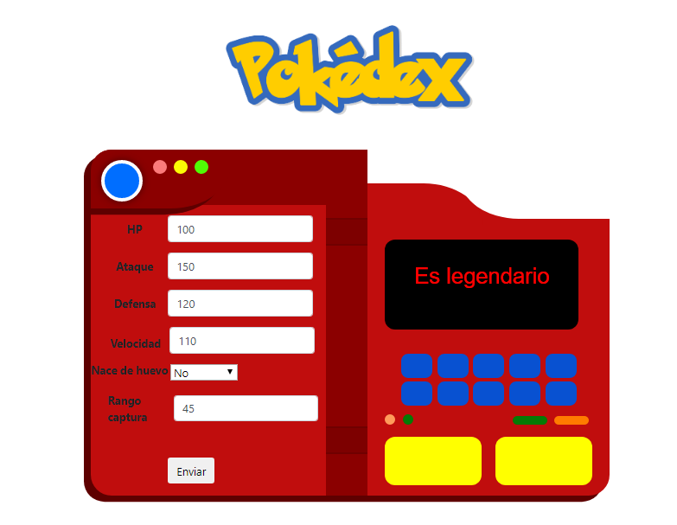
Pokedex
Por: Cintia , Lorena , Christian y David
2º DAW 19/20

Slide 2
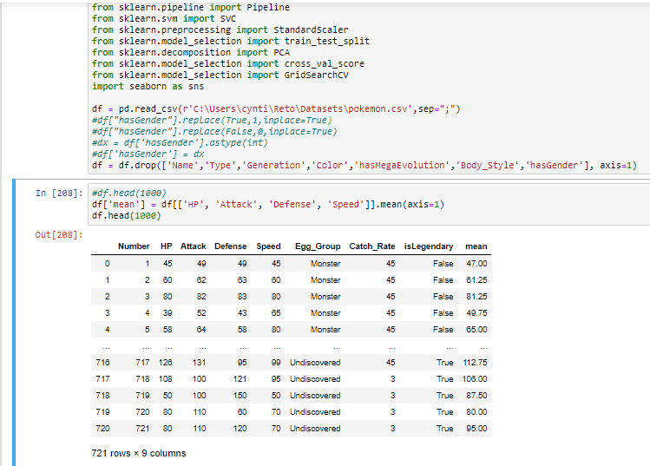
Identificamos y eliminamos, los campos innecesarios

Slide 3
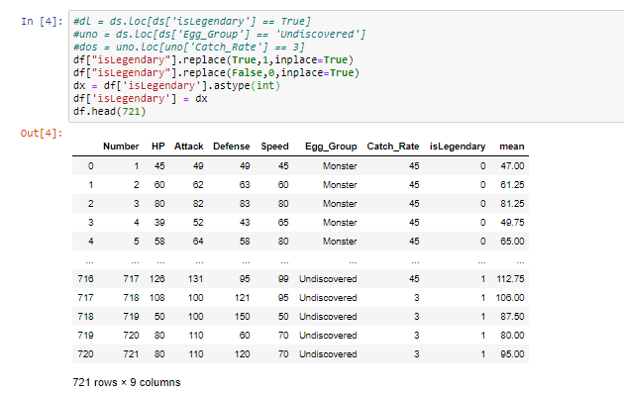
Cambiamos el campo isLegendary por 0 y 1

Slide 4
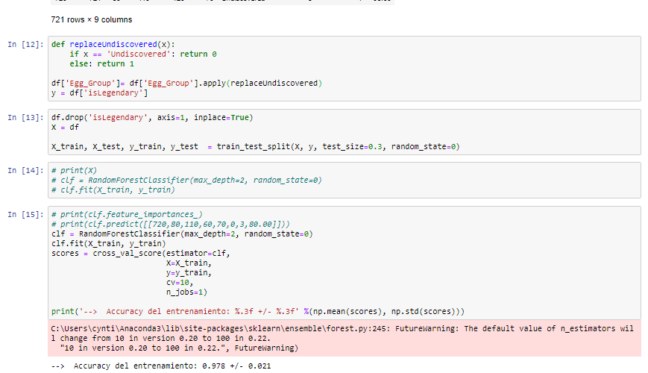
Creamos el test para el entrenamiento y la efectividad

Slide 5
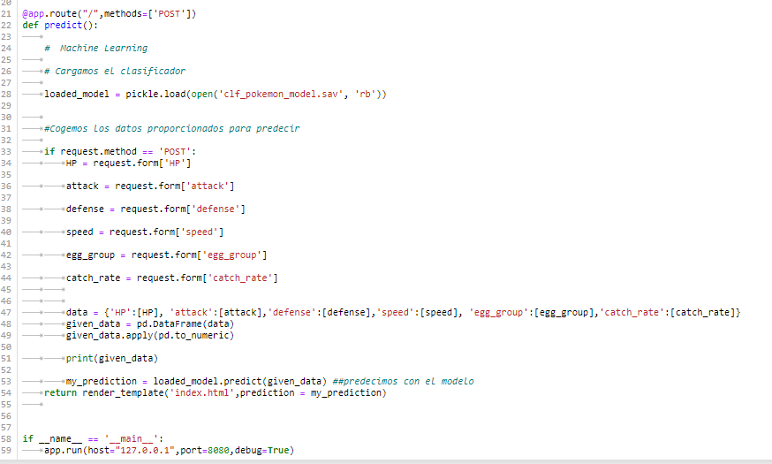
Información de los campos

Slide 6
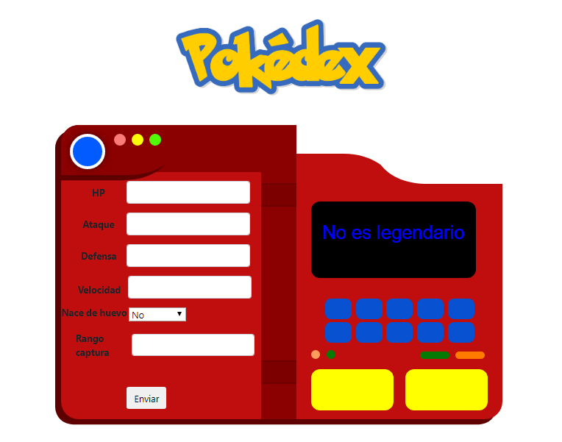
Ejemplo funcionamiento

Slide 7
Gracias por la atención!!!

